Slide 1
Web渗透测试工程师课程
Web瑞士军刀-Burpsuite重放Repeater

Slide 2
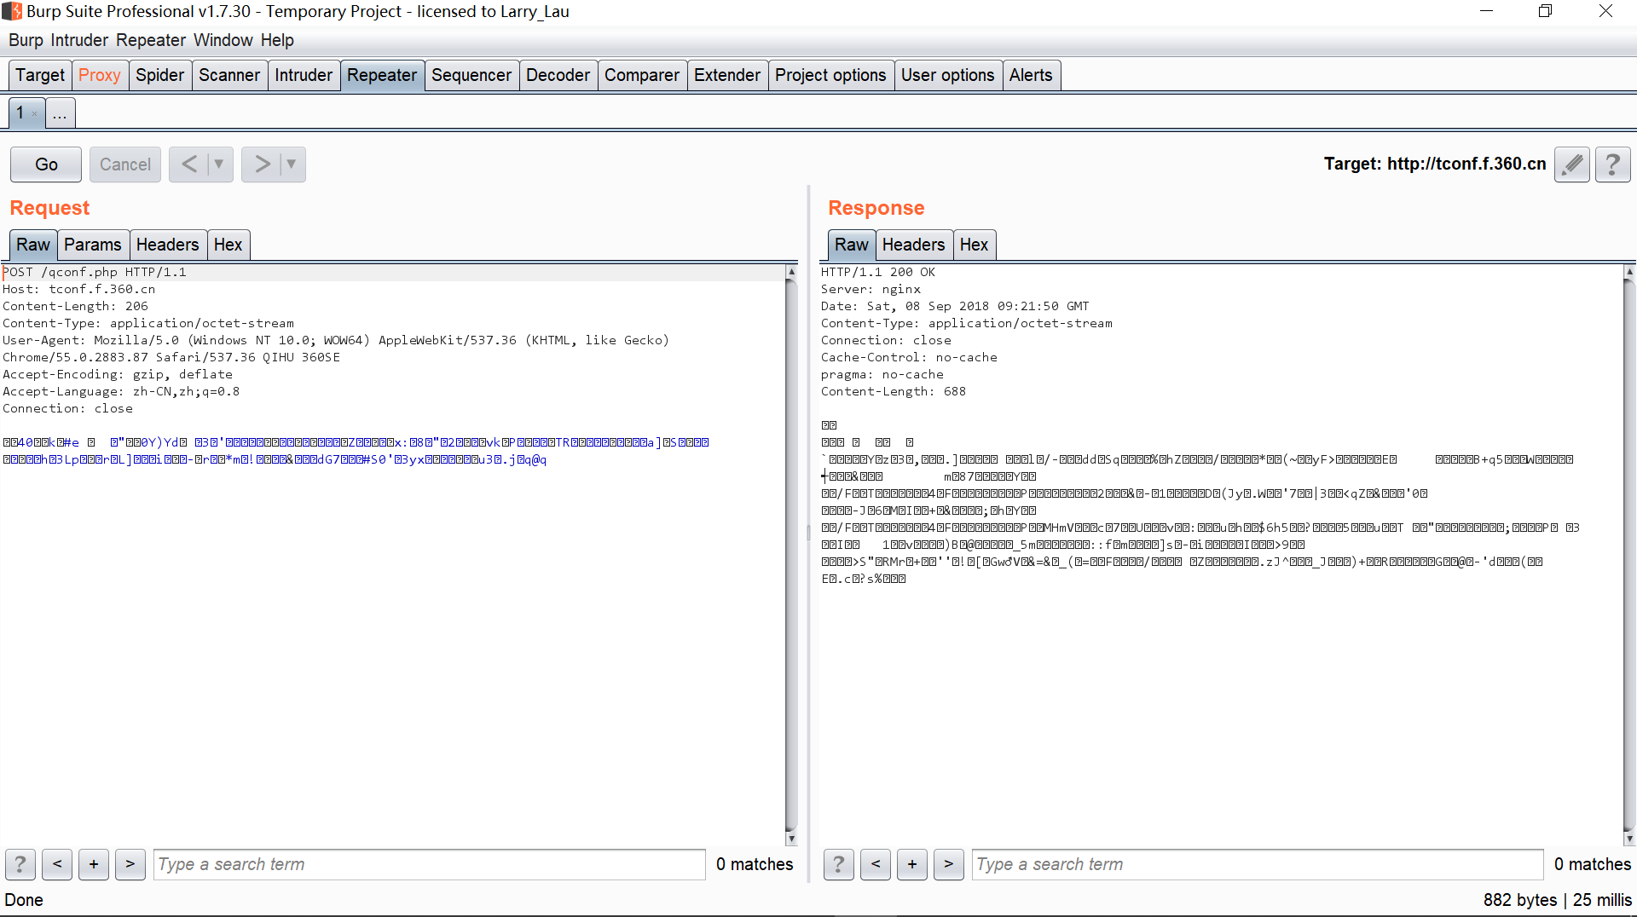
Burpsuite Repeater 介绍
Burp Repeater作为Burp Suite中一款手工验证HTTP消息的测试工具，通常用于多次重放请求
响应和手工修改请求消息的修改后对服务器端响应的消息分析。

Slide 3
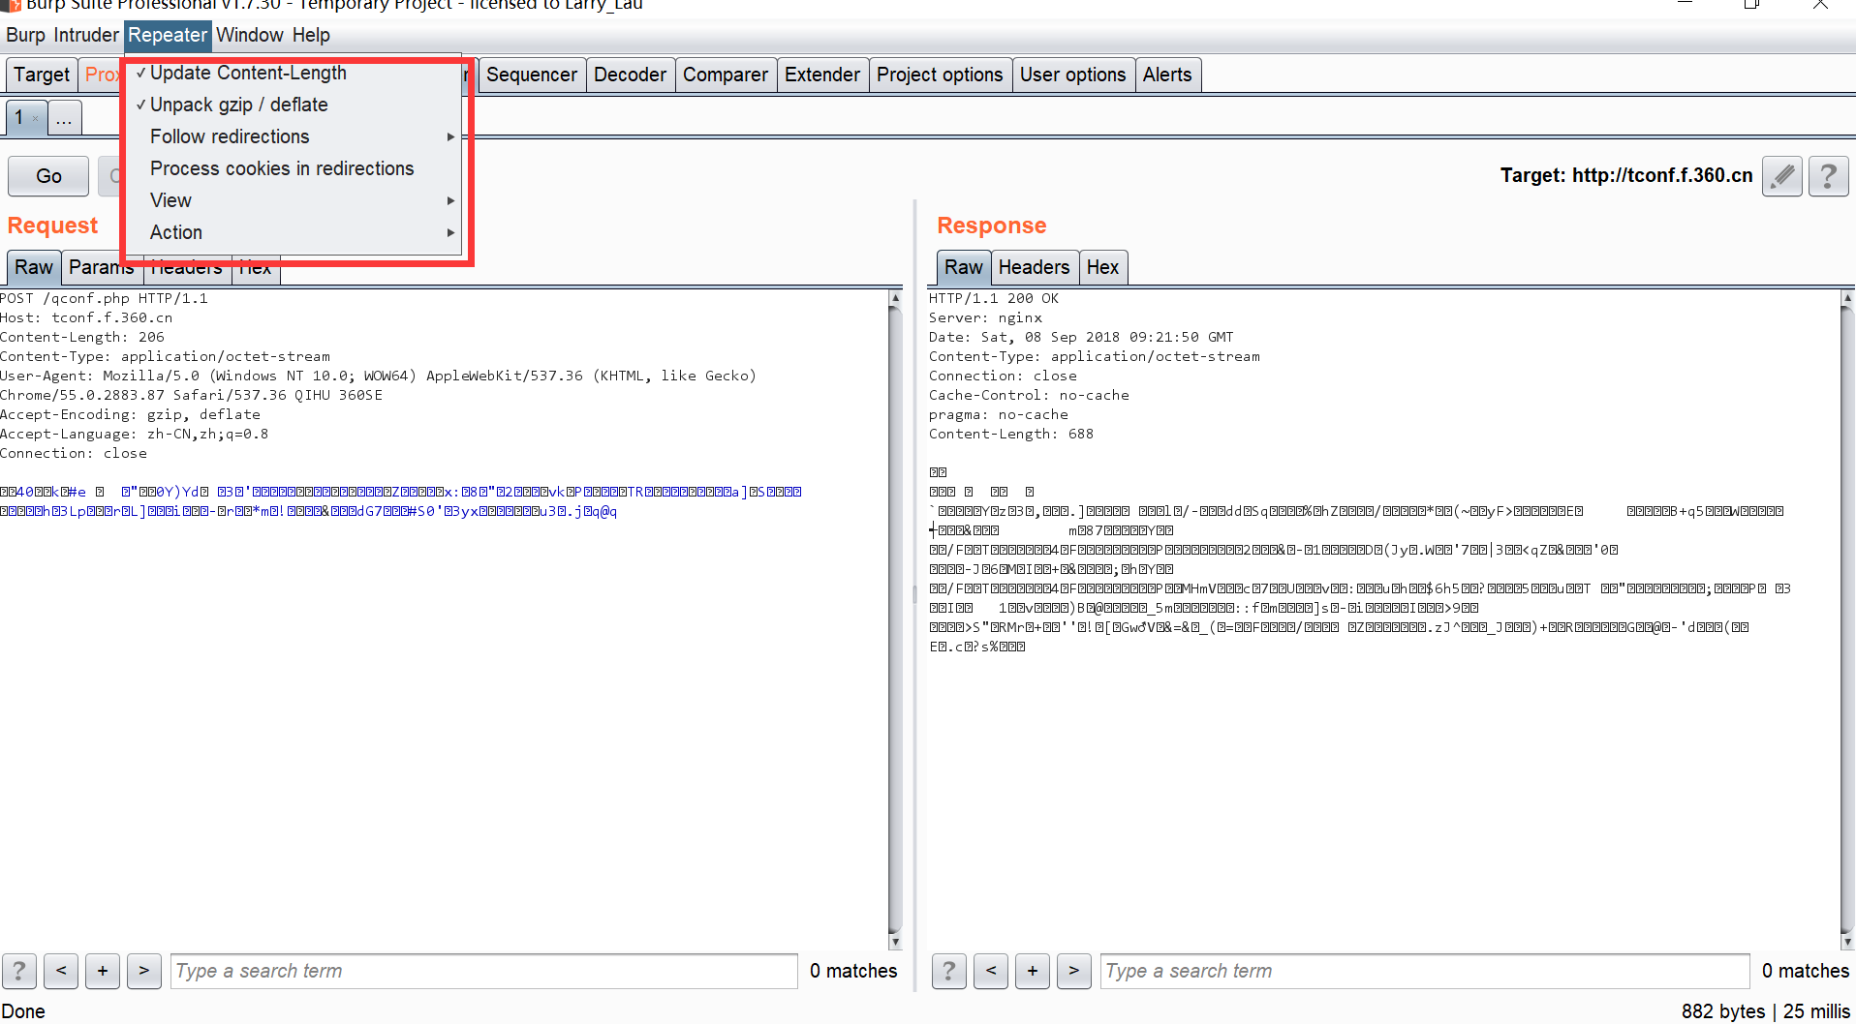
Burpsuite Repeater 设置
Burp Repeater设置自动更新Content-Length等。

Slide 4
总结
1、掌握Burpsuite Repeater使用。
2、掌握Burpsuite Repeater设置。

Slide 5
再见

